Slide 1
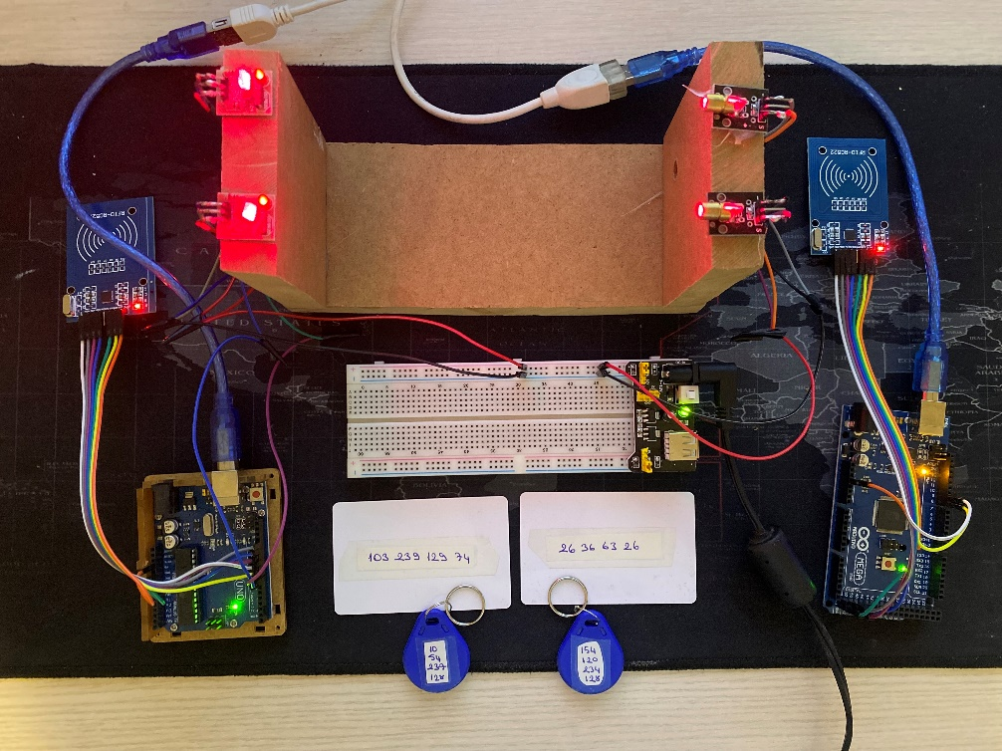
MÜŞTERİ SAYAÇ SİSTEMİ
VERİNİN OLUŞTURULMASI
Müşteri Sayaç Sistemi Simülasyon Ortamı
31.05.2022
Bu sunu Proje II Dersi için Fatih ÇİL tarafından hazırlanmıştır. Danışman Öğretim Üyesi : Prof. Dr. Şeref SAĞIROĞLU

Slide 2
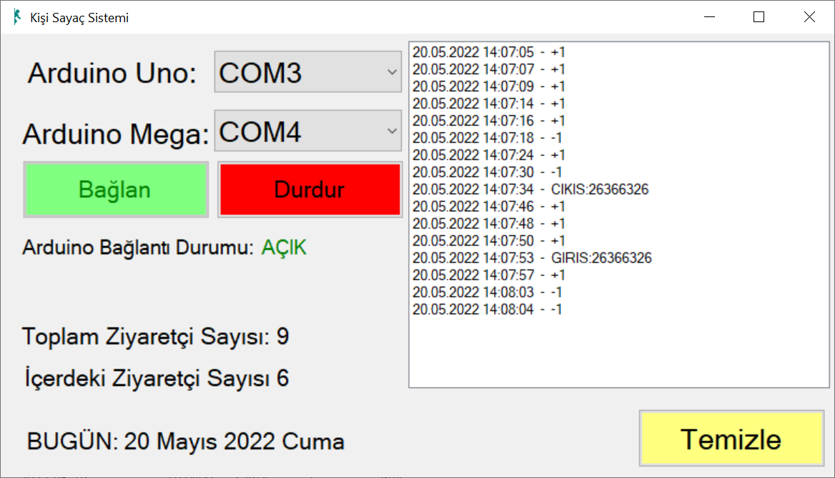
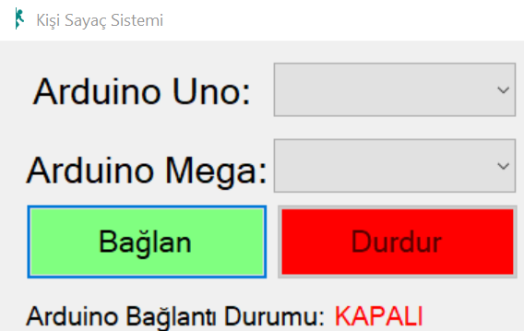
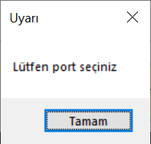
MÜŞTERİ SAYAÇ SİSTEMİ
KONTROL VE AKTARIM
Windows Form uygulaması olarak tasarlanan program, usb ile bağlı olan arduino kart ile iletişime geçer.
Oluşan her hareket burada işlenir.
Gelen veri tarih saat bilgisi eklenerek ilgili şube id’si ne yazılmak üzere veri tabanına aktarılır.
31.05.2022
Bu sunu Proje II Dersi için Fatih ÇİL tarafından hazırlanmıştır. Danışman Öğretim Üyesi : Prof. Dr. Şeref SAĞIROĞLU

Slide 3
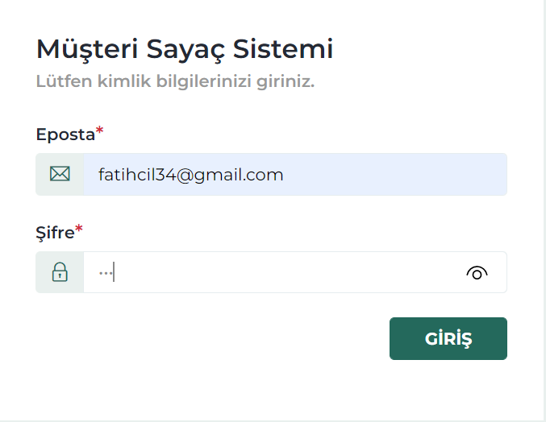
MÜŞTERİ SAYAÇ SİSTEMİ
ANALİZ VE İZLEME
Web ara yüzü olarak tasarlanan bu sisteme sadece yönetici yetkisindeki çalışanlar erişebilecektir.
Kullanıcı mail adresi ve şifre girerek sisteme giriş yapılmaktadır.
SAdmin tüm sayfalarda yetkili iken PWAdmin sınırlı yetkilerde olacaktır.
Müşteri sayısı haricinde çalışan personel ve şubeye ait bilgilerinde girilip düzenlendiği kısımdır.
31.05.2022
Bu sunu Proje II Dersi için Fatih ÇİL tarafından hazırlanmıştır. Danışman Öğretim Üyesi : Prof. Dr. Şeref SAĞIROĞLU

Slide 4
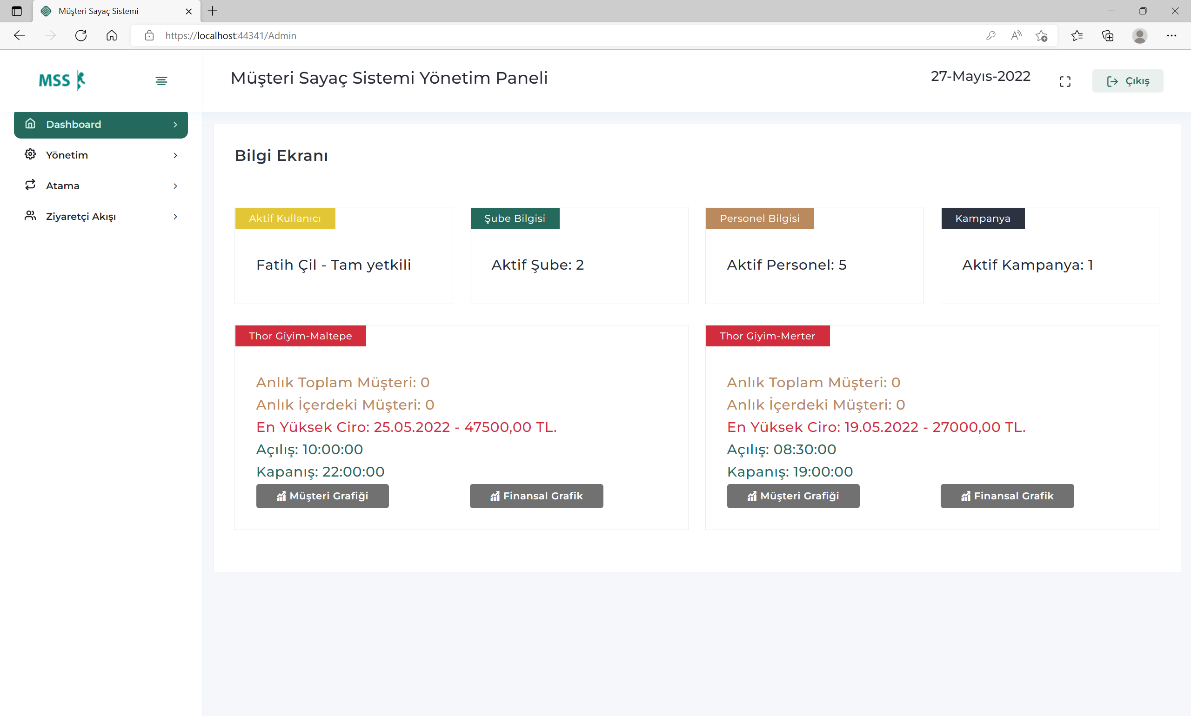
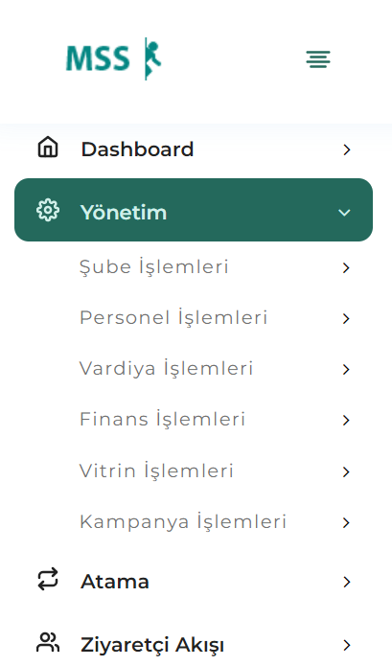
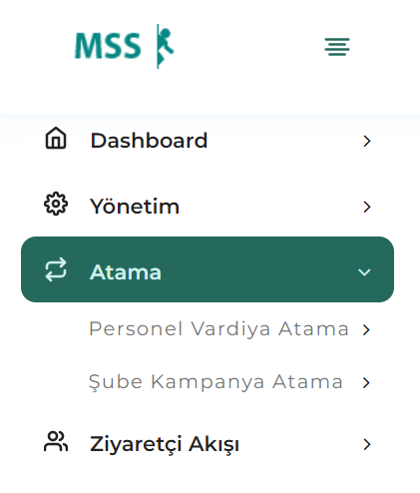
MÜŞTERİ SAYAÇ SİSTEMİ
ANALİZ VE İZLEME
Ana Menu-Bilgi Ekranı
Ara Menüler
31.05.2022
Bu sunu Proje II Dersi için Fatih ÇİL tarafından hazırlanmıştır. Danışman Öğretim Üyesi : Prof. Dr. Şeref SAĞIROĞLU

Slide 5
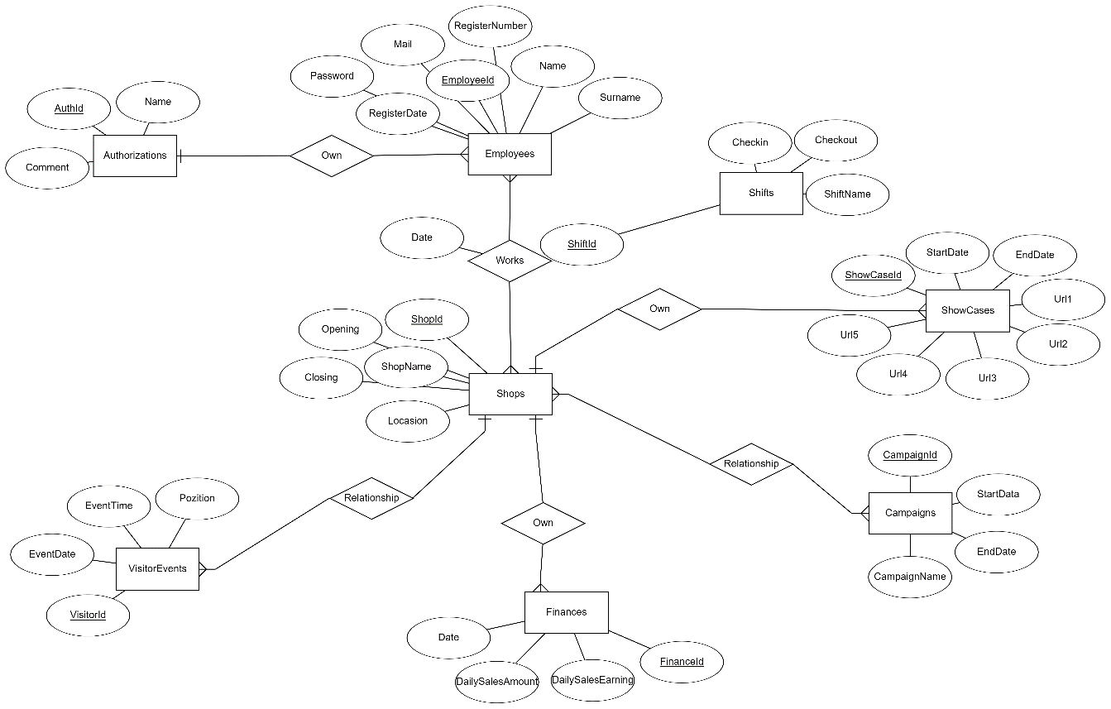
MÜŞTERİ SAYAÇ SİSTEMİ
VARLIK İLİŞKİSİ – ER Diyagramı
31.05.2022
Bu sunu Proje II Dersi için Fatih ÇİL tarafından hazırlanmıştır. Danışman Öğretim Üyesi : Prof. Dr. Şeref SAĞIROĞLU

Slide 6
MÜŞTERİ SAYAÇ SİSTEMİ
VERİ TABANI DİYAGRAMI
31.05.2022
Bu sunu Proje II Dersi için Fatih ÇİL tarafından hazırlanmıştır. Danışman Öğretim Üyesi : Prof. Dr. Şeref SAĞIROĞLU

Slide 7
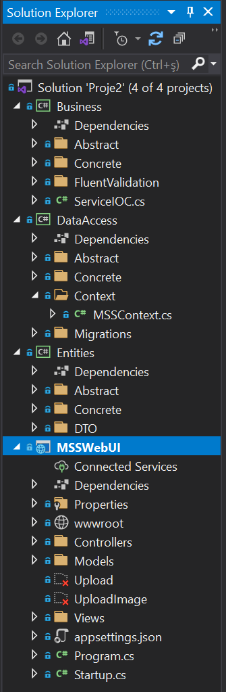
MÜŞTERİ SAYAÇ SİSTEMİ
GELİŞTİRME ORTAMI VE MİMARİ
Müşteri Sayaç Sisteminde ilk katman olan veri oluşturma katmanı Arduino 1.8.16 versiyonunda, C++ programlama dili kullanılarak geliştirilmiştir.
Aktarım, analiz ve izleme Microsoft Visual Studio 2019 ortamında geliştirilmiştir.
Veri tabanı olarak MS.SQL Server Express kullanılmıştır.
Proje geliştirmeye açık katmanlı mimari ile tasarlanmıştır.
Katmanlar arası bağımlılıklar en alt seviyede tutulması için soyut sınıflar üzerinden işlemler gerçekleştirilmiştir.
Web arayüzü .net core MVC platformunda C# programlama dili ile geliştirilmiştir.
31.05.2022
Bu sunu Proje II Dersi için Fatih ÇİL tarafından hazırlanmıştır. Danışman Öğretim Üyesi : Prof. Dr. Şeref SAĞIROĞLU

Slide 8
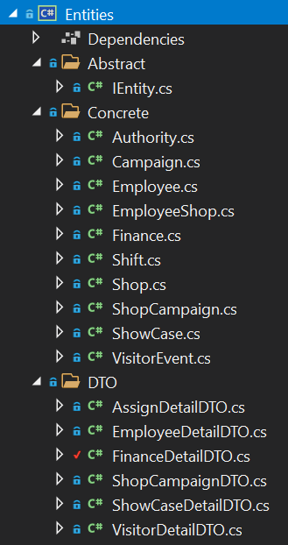
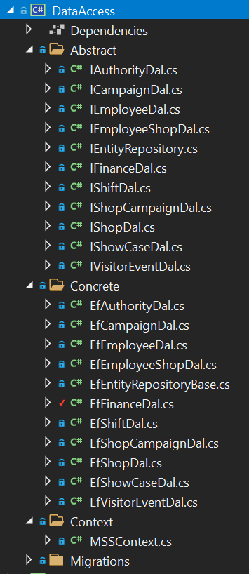
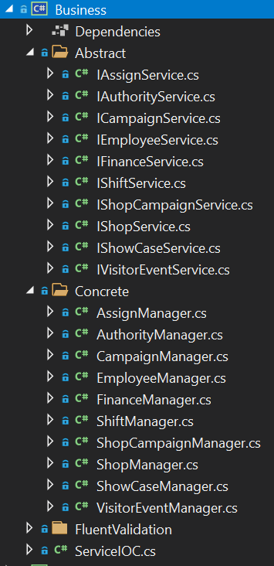
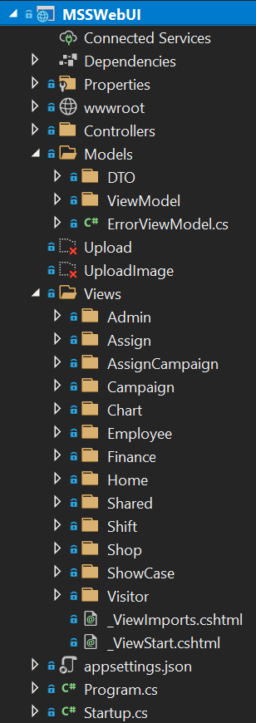
MÜŞTERİ SAYAÇ SİSTEMİ
KATMANLAR
31.05.2022
Bu sunu Proje II Dersi için Fatih ÇİL tarafından hazırlanmıştır. Danışman Öğretim Üyesi : Prof. Dr. Şeref SAĞIROĞLU

Slide 9
MÜŞTERİ SAYAÇ SİSTEMİ
ARA YÜZ BİLEŞENLERİ
Giriş ekranı
Bilgi Ekranı (Dashboard)
Yönetim
Şube İşlemleri
Personel işlemleri
Vardiya İşlemleri
Finans İşlemleri
Vitrin İşlemleri
Kampanya İşlemleri
Atama
Personel Vardiya Atama
Şube Kampanya Atama
Ziyaretçi Akışı
31.05.2022
Bu sunu Proje II Dersi için Fatih ÇİL tarafından hazırlanmıştır. Danışman Öğretim Üyesi : Prof. Dr. Şeref SAĞIROĞLU

Slide 10
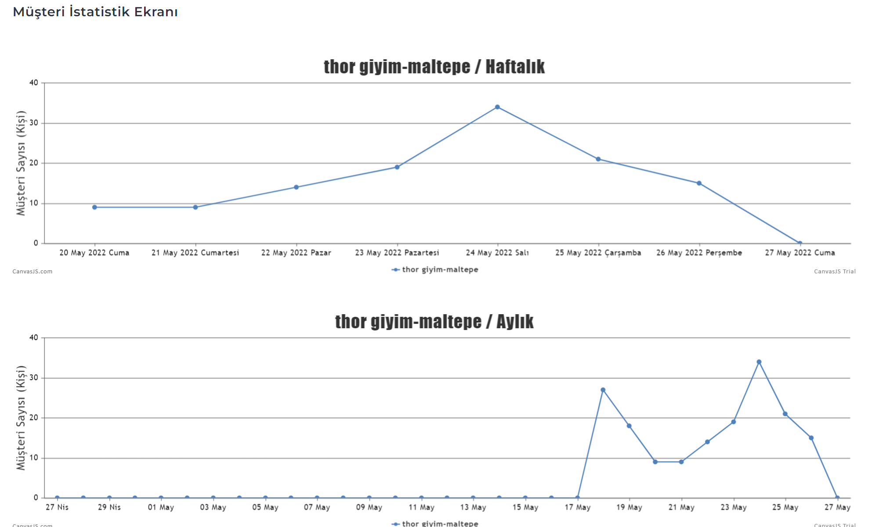
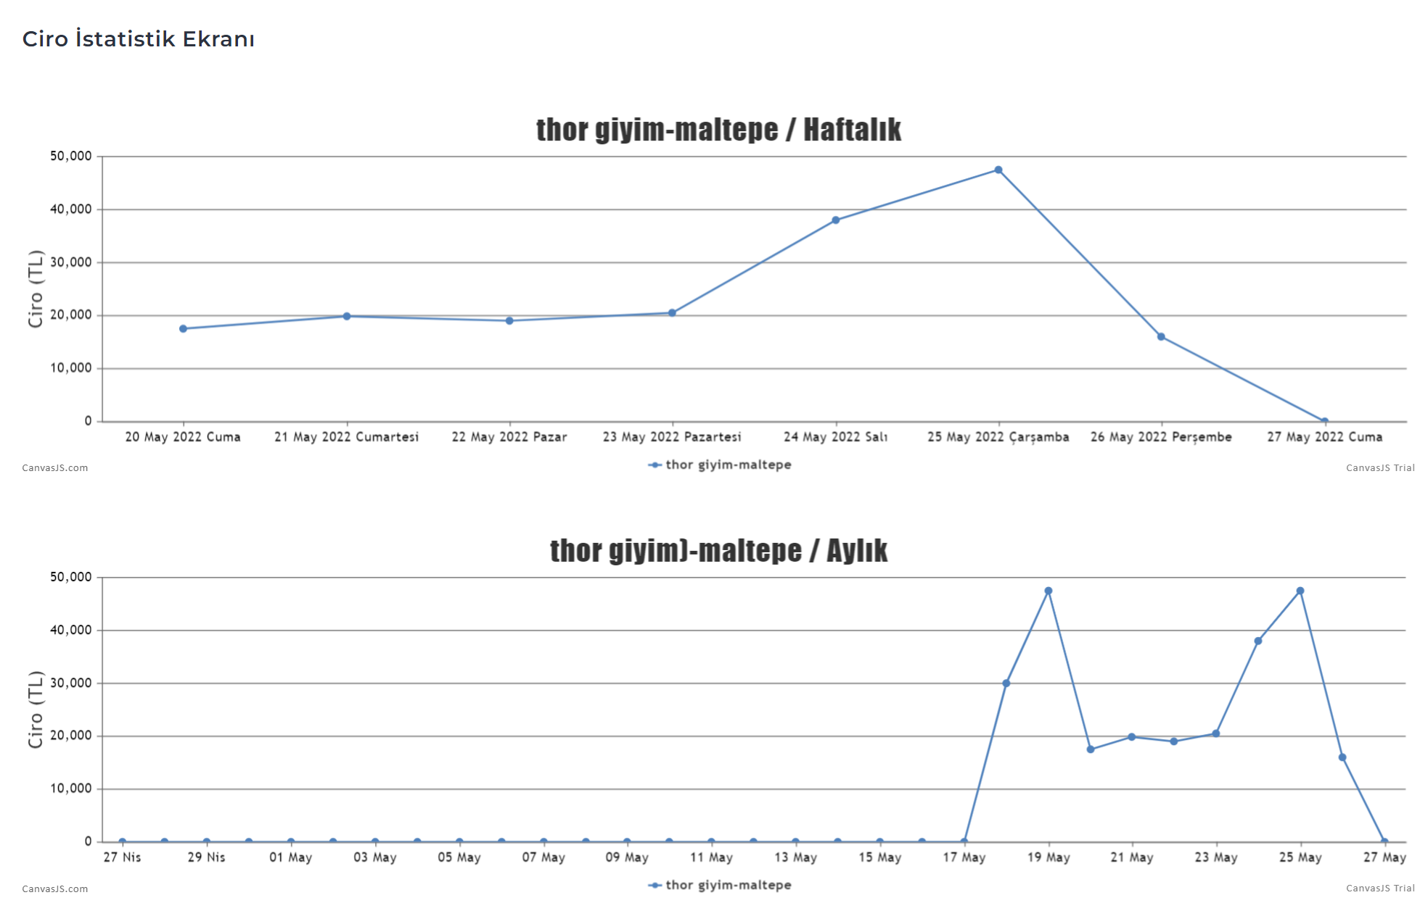
MÜŞTERİ SAYAÇ SİSTEMİ
BİLGİ EKRANI
MSS kullanan yetkiliye genel bilgileri sunan ekrandır.
Giriş yapan kullanıcının adı ve yetkisi, tanımlı aktif personel ve kampanya sayısı yanında yine aktif şubelerin sayısı ve anlık müşteri bilgileri gözlemlenebilir.
Ayrıca şubelerin müşteri sayısı ve ciro bilgilerini haftalık, aylık ve 6 aylık grafikler şeklinde izleyebilir.
31.05.2022
Bu sunu Proje II Dersi için Fatih ÇİL tarafından hazırlanmıştır. Danışman Öğretim Üyesi : Prof. Dr. Şeref SAĞIROĞLU

Slide 11
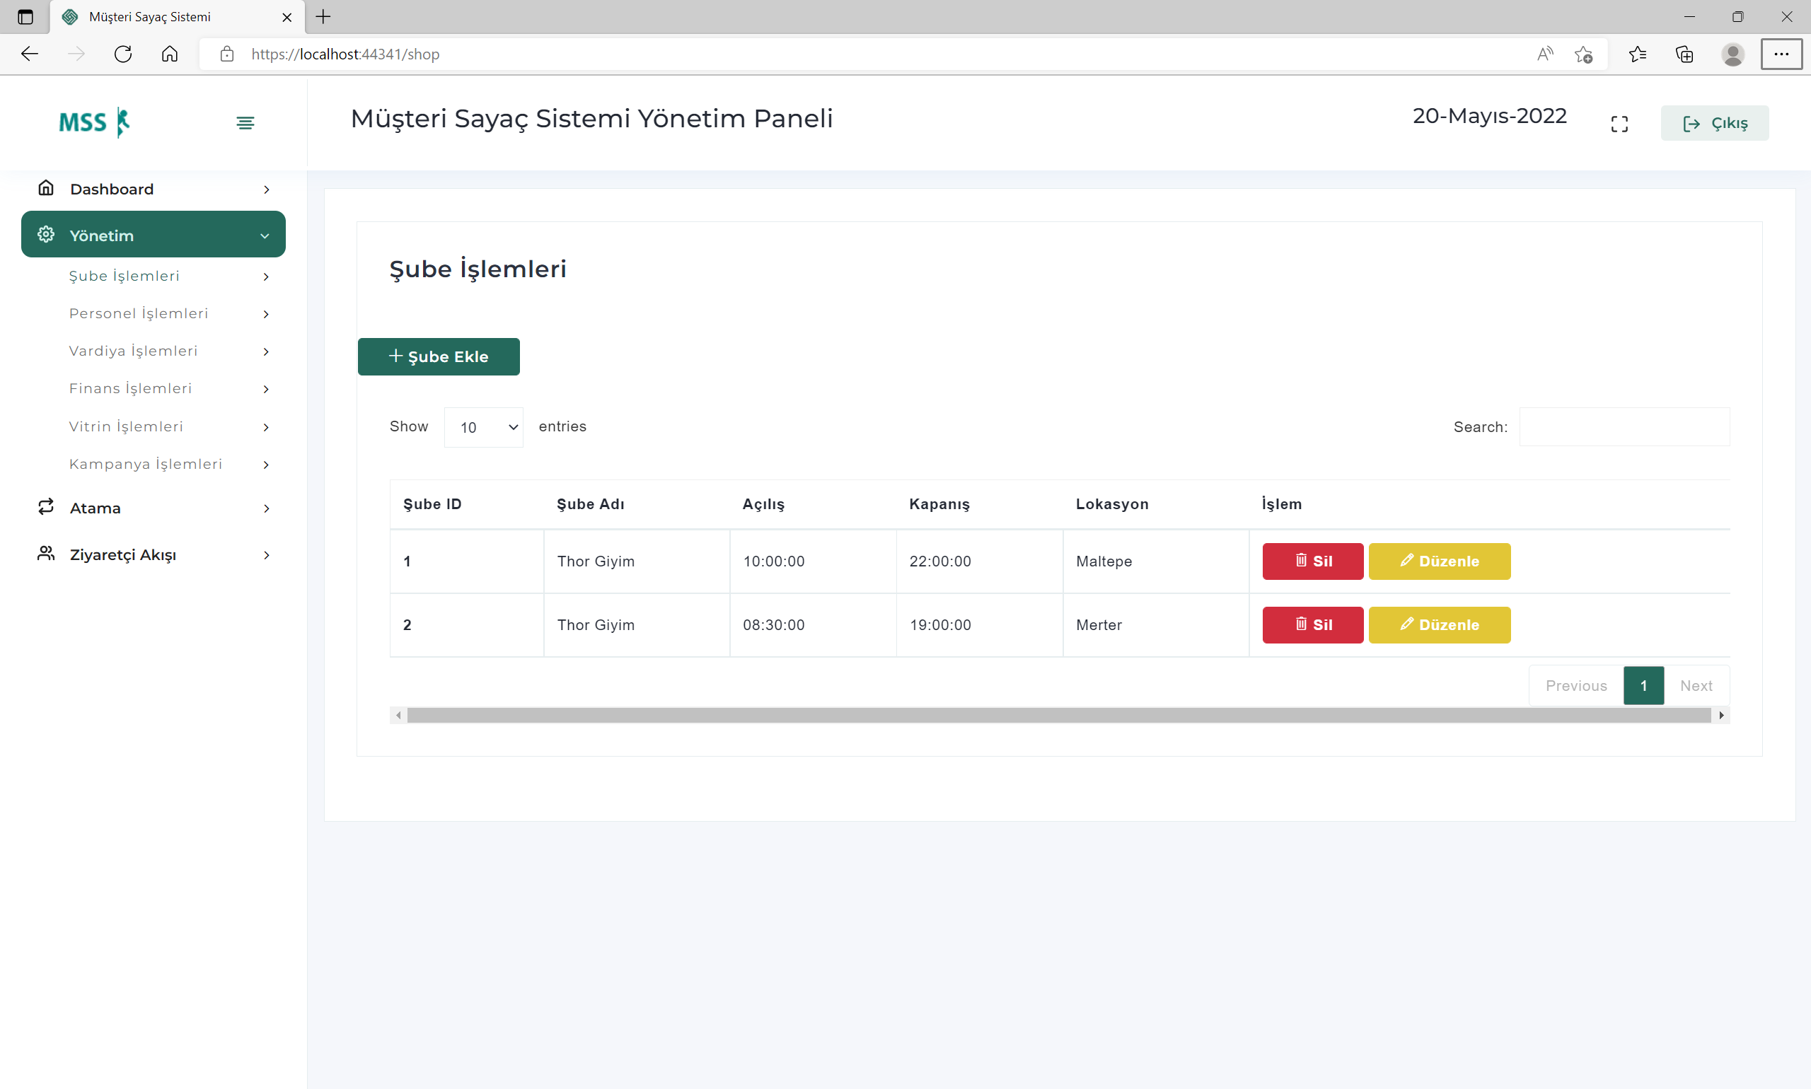
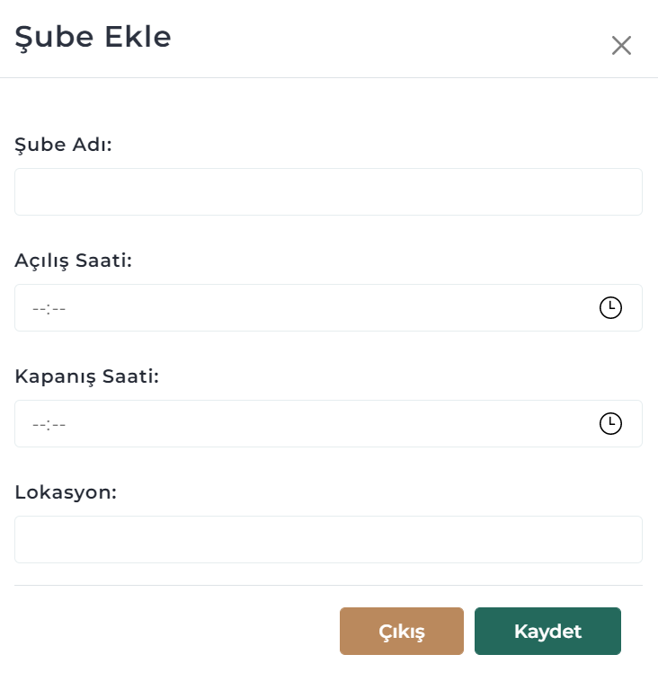
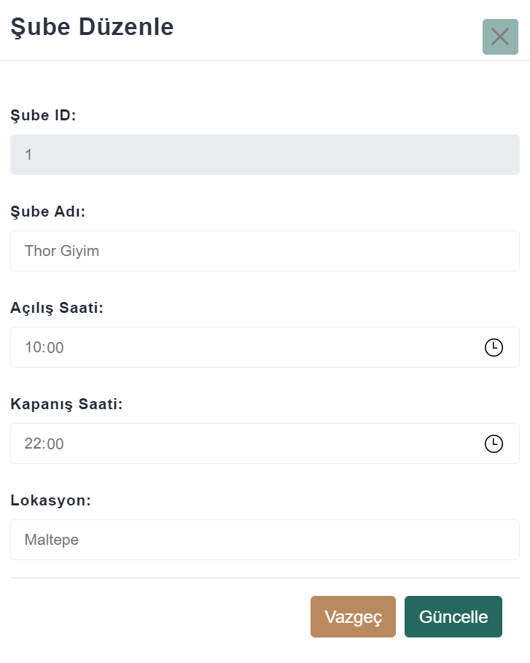
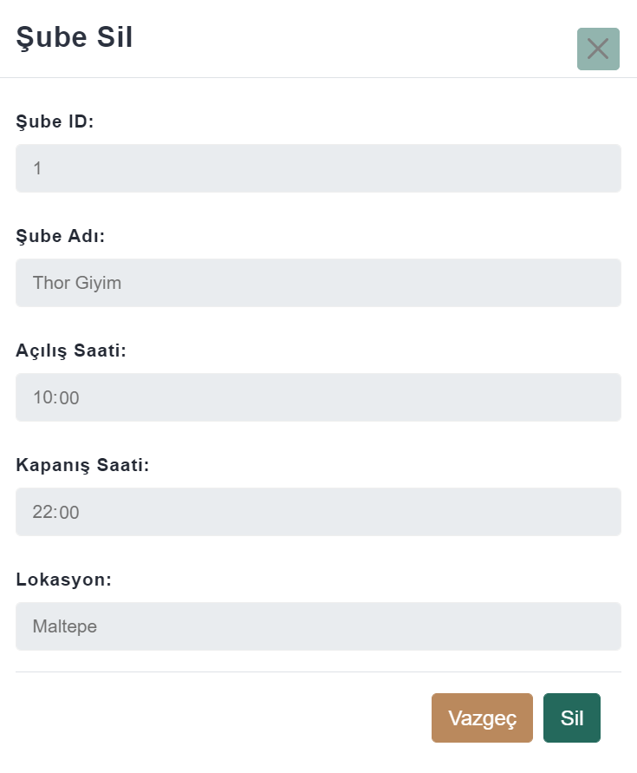
MÜŞTERİ SAYAÇ SİSTEMİ
ŞUBE İŞLEMLERİ
Bu ekranda yönetici yeni şube tanımlayabilir, var olan şubeye ait bilgileri görebilir, güncelleyebilir veya silebilir.
Şube adı, konum, açılış ve kapanış saati girilmesi zorunludur.
Aktif olan şube ana ekranda otomatik güncellenmektedir.
31.05.2022
Bu sunu Proje II Dersi için Fatih ÇİL tarafından hazırlanmıştır. Danışman Öğretim Üyesi : Prof. Dr. Şeref SAĞIROĞLU

Slide 12
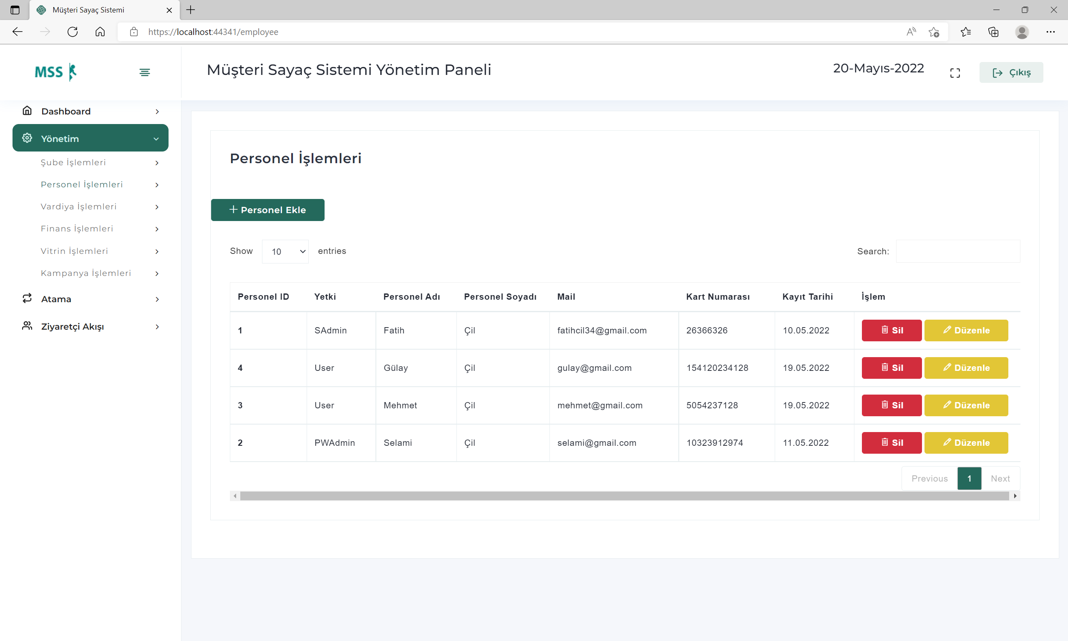
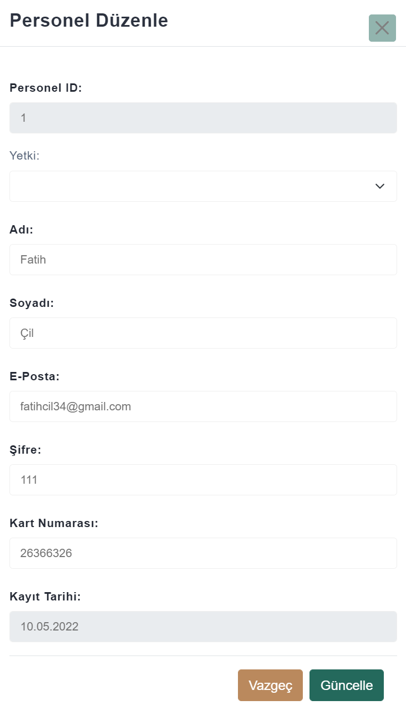
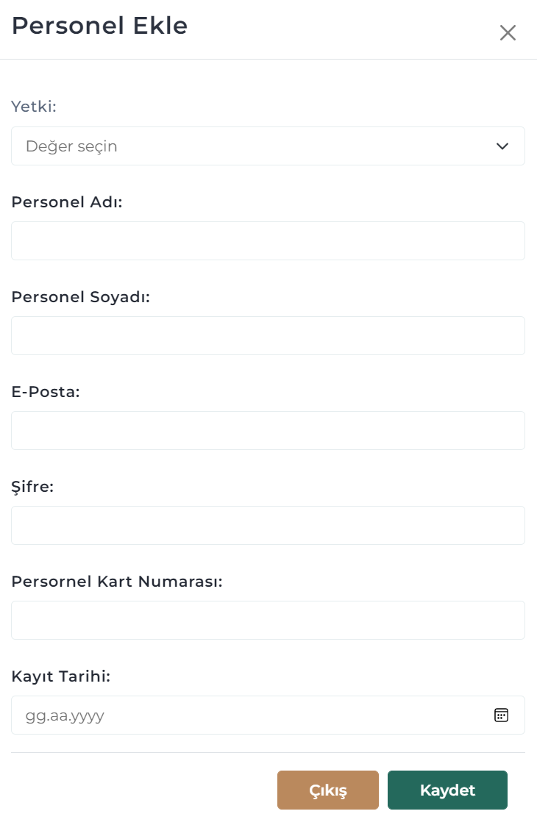
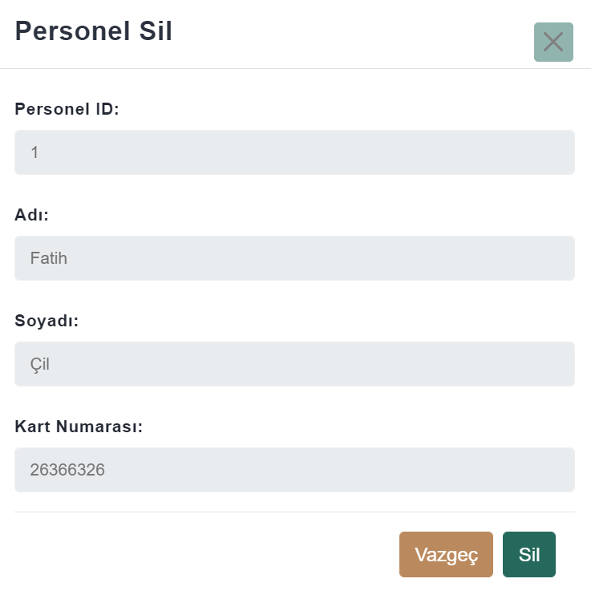
MÜŞTERİ SAYAÇ SİSTEMİ
PERSONEL İŞLEMLERİ
Personel kayıt ve düzenleme işlemlerinin yapıldığı bölümdür.
Kayıt işleminde tüm alanların girilmesi zorunludur.
Silme işlemi yapıldığında personel veri tabanından silinmez, durumu pasife çekilir. Böylece ilişkide kayıtlı olduğu tablolardaki veri bütünlüğü korunmuş olur.
31.05.2022
Bu sunu Proje II Dersi için Fatih ÇİL tarafından hazırlanmıştır. Danışman Öğretim Üyesi : Prof. Dr. Şeref SAĞIROĞLU

Slide 13
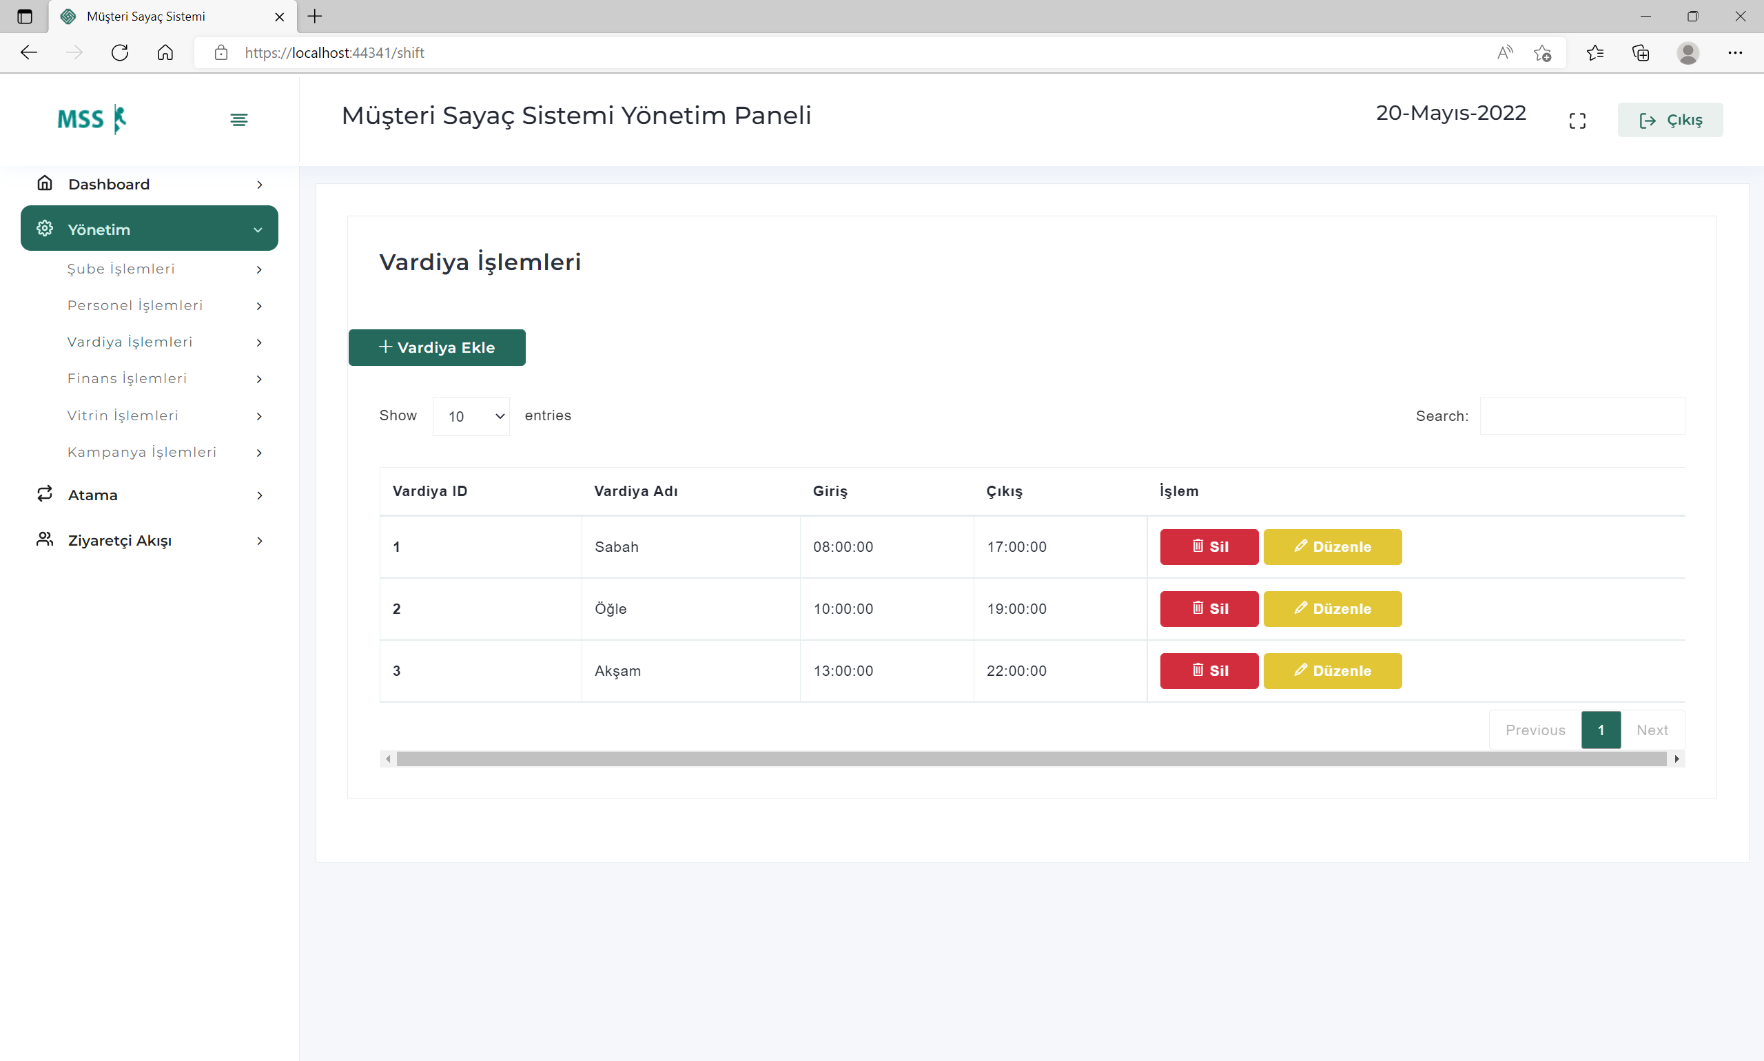
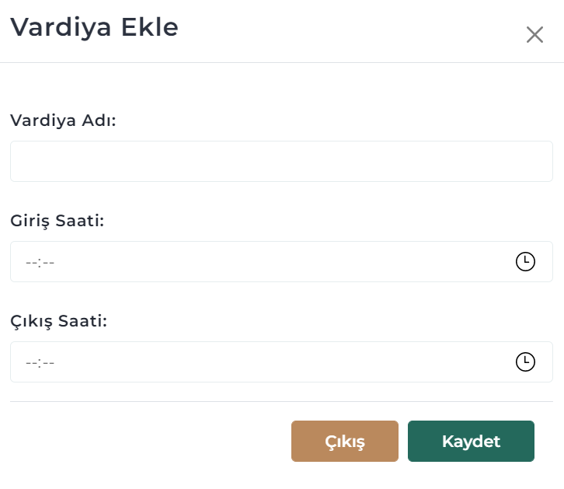
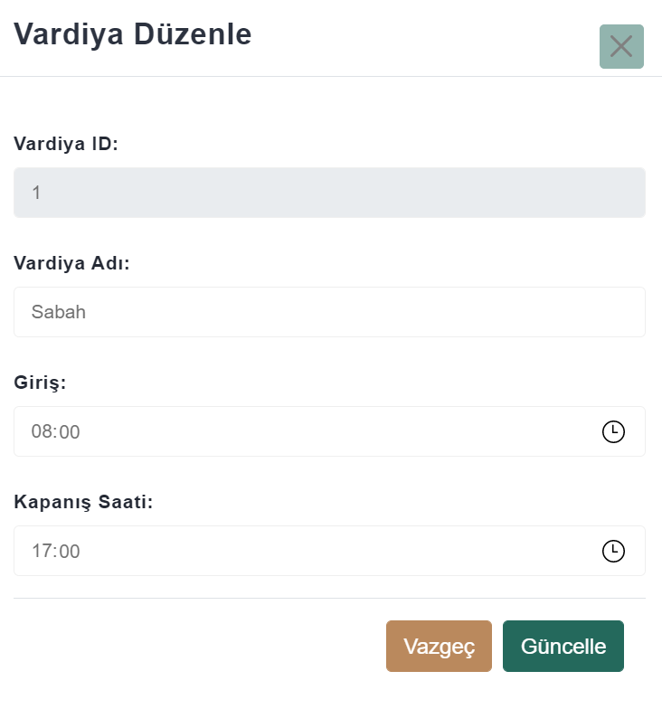
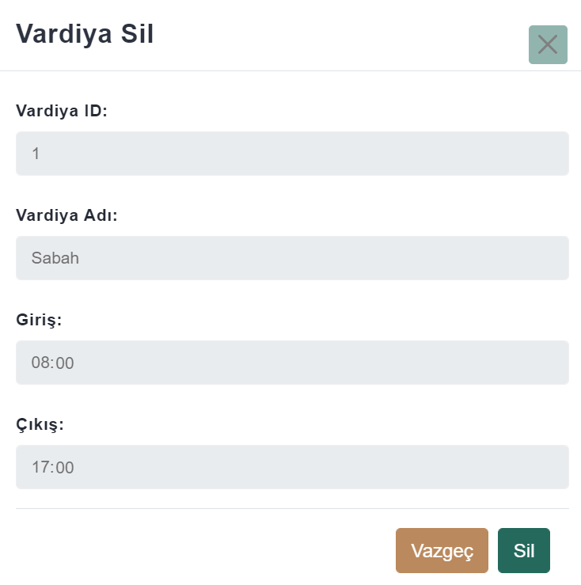
MÜŞTERİ SAYAÇ SİSTEMİ
VARDİYA İŞLEMLERİ
Şubelerde personellerin giriş çıkış zamanları çeşitlilik gösterebilir.
Bu sebeple birden çok çalışma zamanı eklenebilmesi için bu ekran tasarlandı.
Tüm alanların girilmesi zorunludur.
31.05.2022
Bu sunu Proje II Dersi için Fatih ÇİL tarafından hazırlanmıştır. Danışman Öğretim Üyesi : Prof. Dr. Şeref SAĞIROĞLU

Slide 14
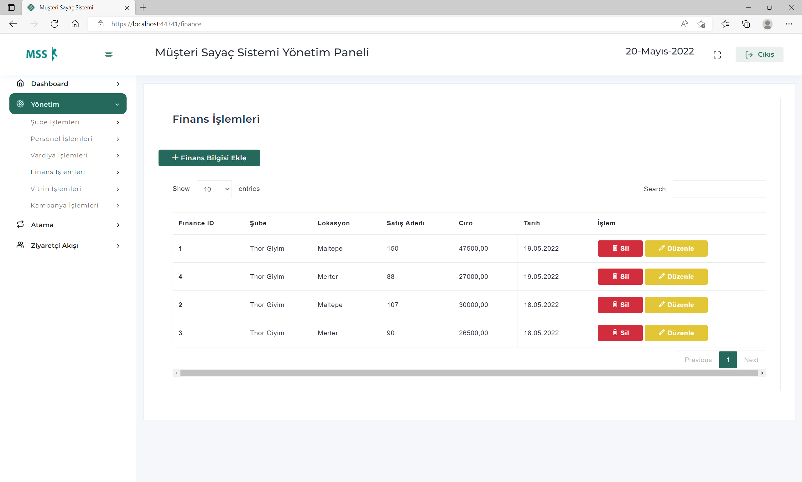
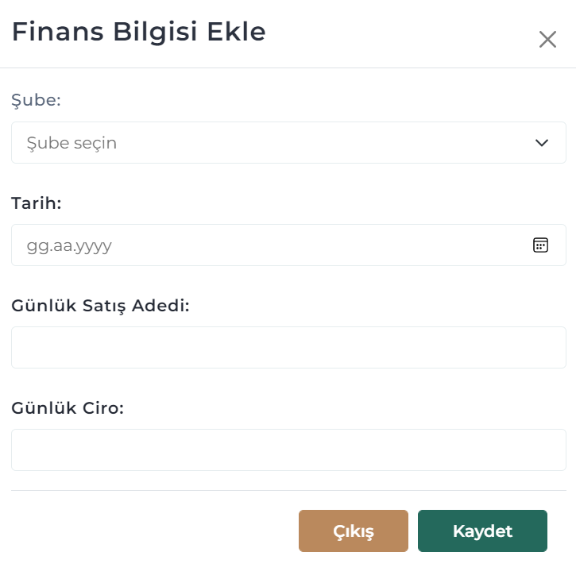
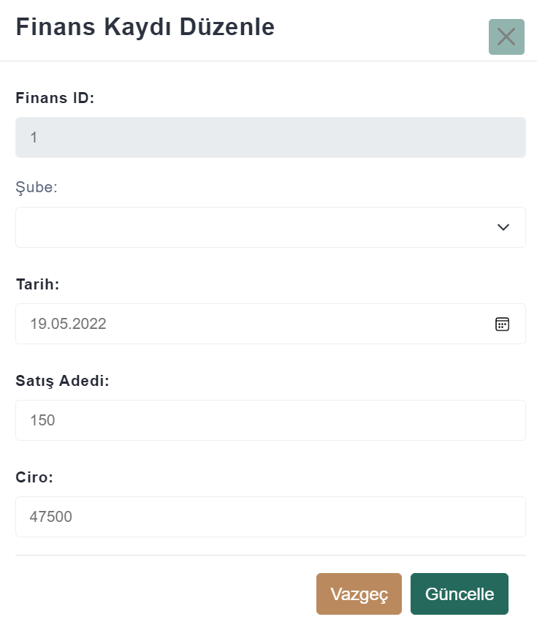
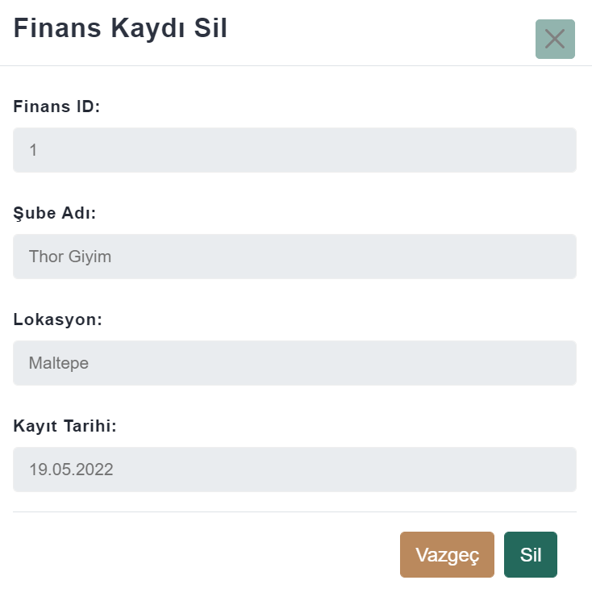
MÜŞTERİ SAYAÇ SİSTEMİ
FİNANS İŞLEMLERİ
Şubelerin günlük olarak yaptığı satış adedi ve ciro bilgisinin girilebildiği alandır.
Tüm alanların doldurulması zorunludur.
Burada girilen ciro bilgisi ile ana ekranda finansal grafik oluşturulmaktadır.
31.05.2022
Bu sunu Proje II Dersi için Fatih ÇİL tarafından hazırlanmıştır. Danışman Öğretim Üyesi : Prof. Dr. Şeref SAĞIROĞLU

Slide 15
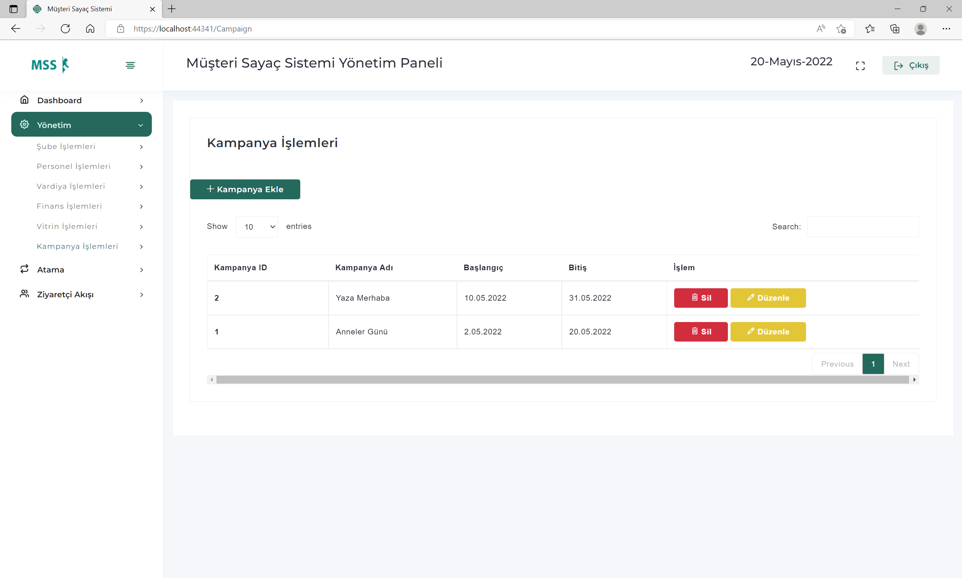
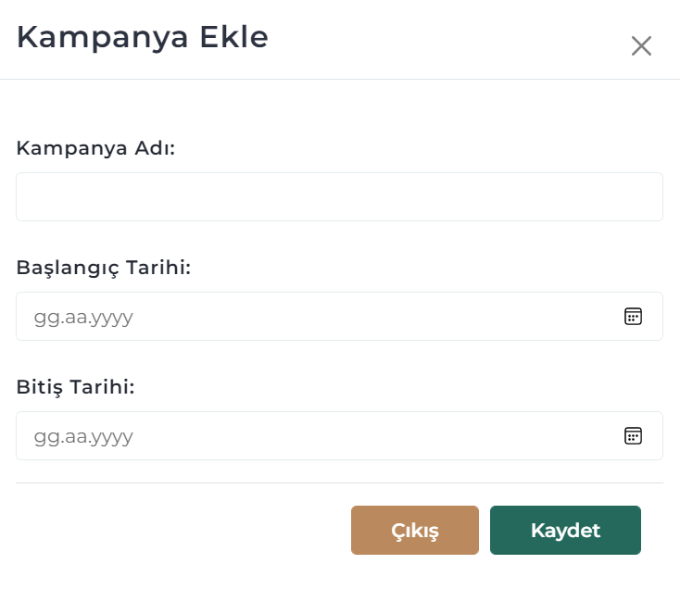
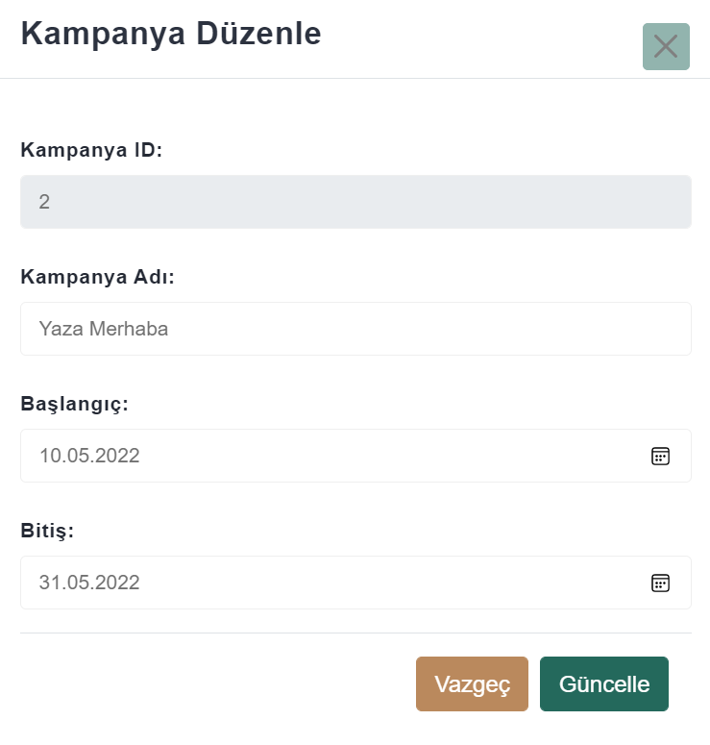
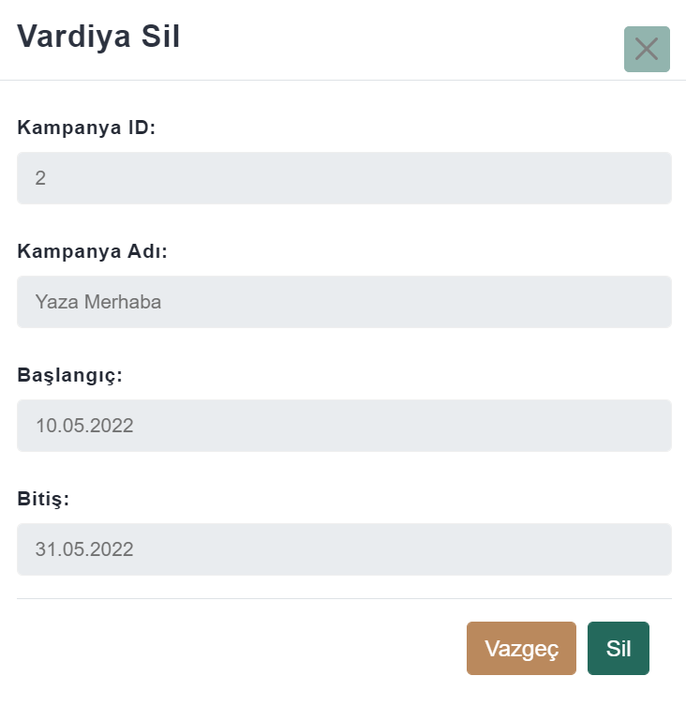
MÜŞTERİ SAYAÇ SİSTEMİ
KAMPANYA İŞLEMLERİ
Müşteri sayısı artırmak için firma kampanyalar düzenleyebilir.
Düzenlenen kampanya şube bağımsız olarak buraya eklenir.
Kampanya başlama ve bitiş tarihleri girilmesi zorunludur.
Aynı tarihlerde birden çok kampanya girilebilir.
31.05.2022
Bu sunu Proje II Dersi için Fatih ÇİL tarafından hazırlanmıştır. Danışman Öğretim Üyesi : Prof. Dr. Şeref SAĞIROĞLU

Slide 16
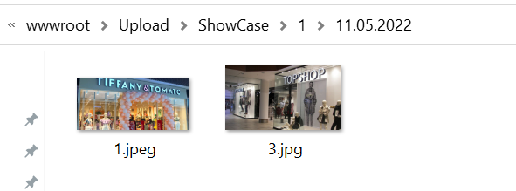
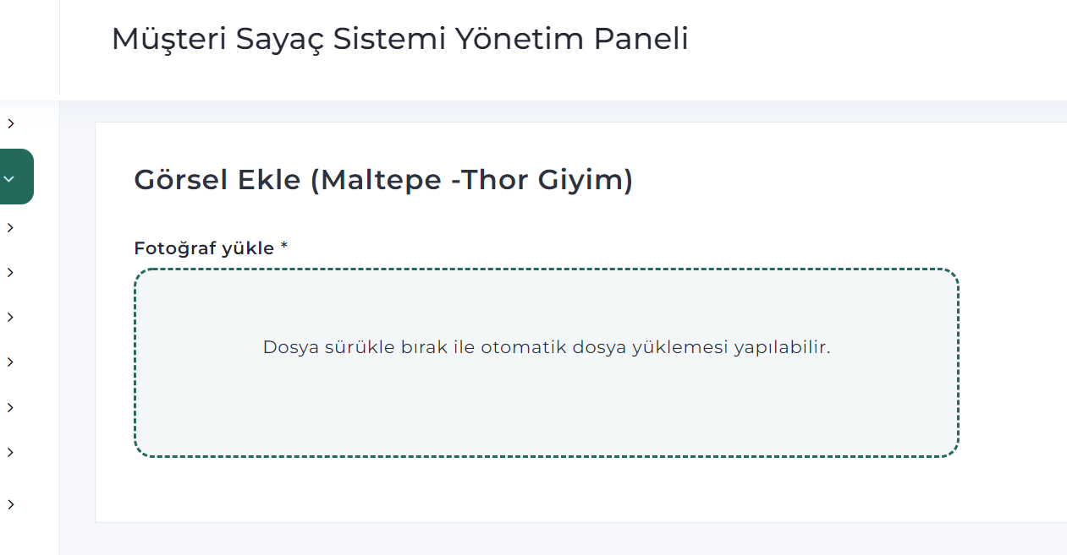
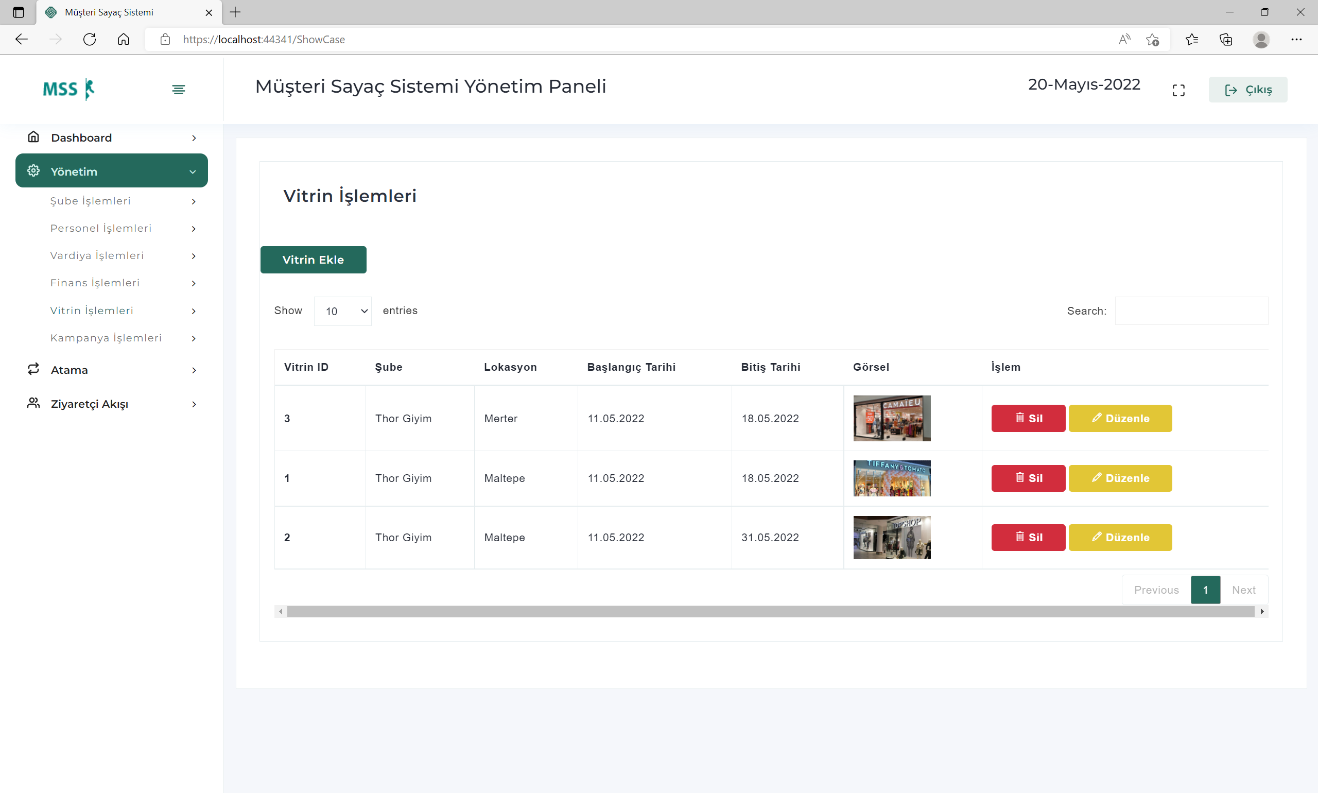
MÜŞTERİ SAYAÇ SİSTEMİ
VİTRİN İŞLEMLERİ
Bir mağaza için vitrin düzenlemesi çok önemlidir.
Düzenlenen vitrinin ne ölçüde müşteri çektiğini anlamak için bu ekran eklenmiştir.
Sürükle bırak teknoloji ile seçilen mağazaya ait vitrin görselleri sisteme eklenebilir.
Eklenen görsel ‘wwwroot/Upload/ShowCase’ dizininde ilgili şube ID’si ve tarih klörü altına kayıt edilir. Bilgisayarda bu dizinler fotoğraf eklendiğinde otomatik olarak oluşturulmaktadır.
Görsele tıklandığında ayrı sekmede fotoğrafın büyük hali açılmaktadır.
Bir görsel silindiğinde ilgili dosya sunucudan kaldırılır.
31.05.2022
Bu sunu Proje II Dersi için Fatih ÇİL tarafından hazırlanmıştır. Danışman Öğretim Üyesi : Prof. Dr. Şeref SAĞIROĞLU

Slide 17
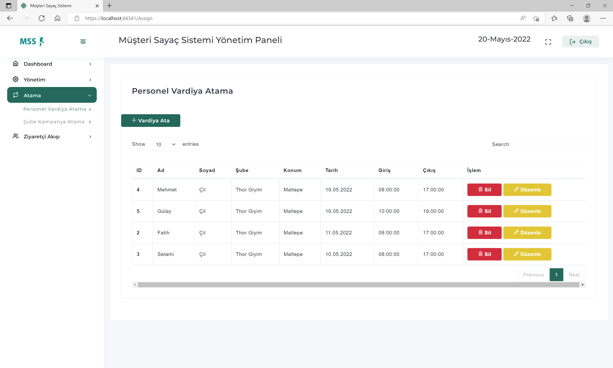
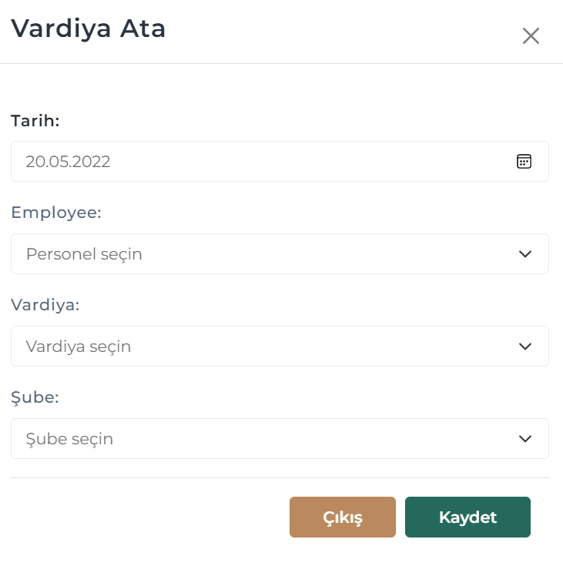
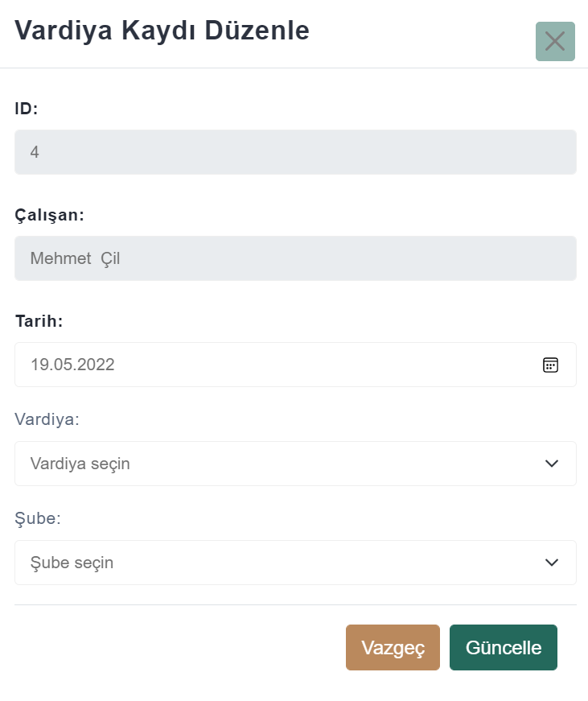
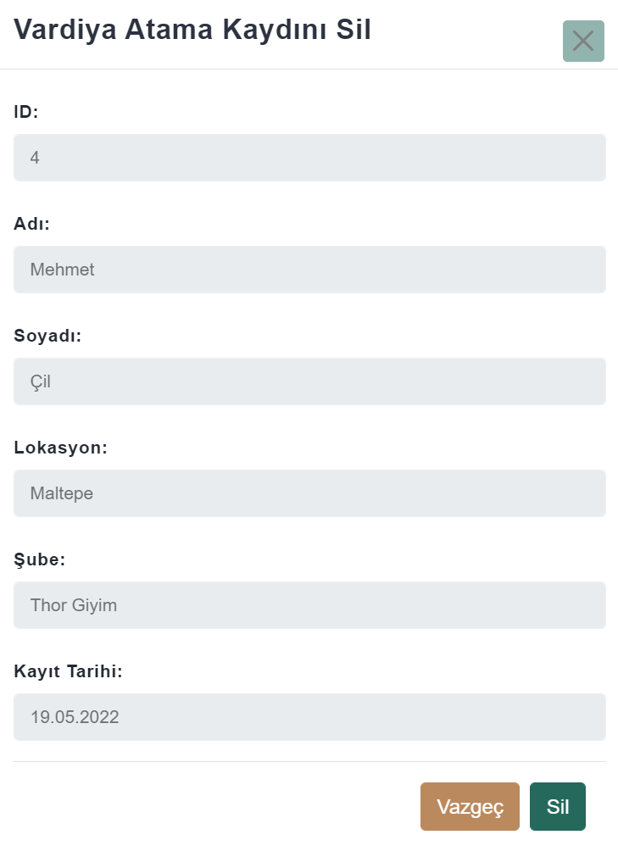
MÜŞTERİ SAYAÇ SİSTEMİ
PERSONEL VARDİYA ATAMASI
Şubeli bir yapıda personel farklı tarihlerde farklı şubelerde görevlendirilebilir.
Bu durumda hangi şubede hangi personelin olduğuna hızlıca ulaşılmak istenebilir.
Böylece ciro yada müşteri sayısındaki artış ve azalış oranlarında o tarihlerde kimin görev yaptığı bilgisine ulaşılmış olur.
31.05.2022
Bu sunu Proje II Dersi için Fatih ÇİL tarafından hazırlanmıştır. Danışman Öğretim Üyesi : Prof. Dr. Şeref SAĞIROĞLU

Slide 18
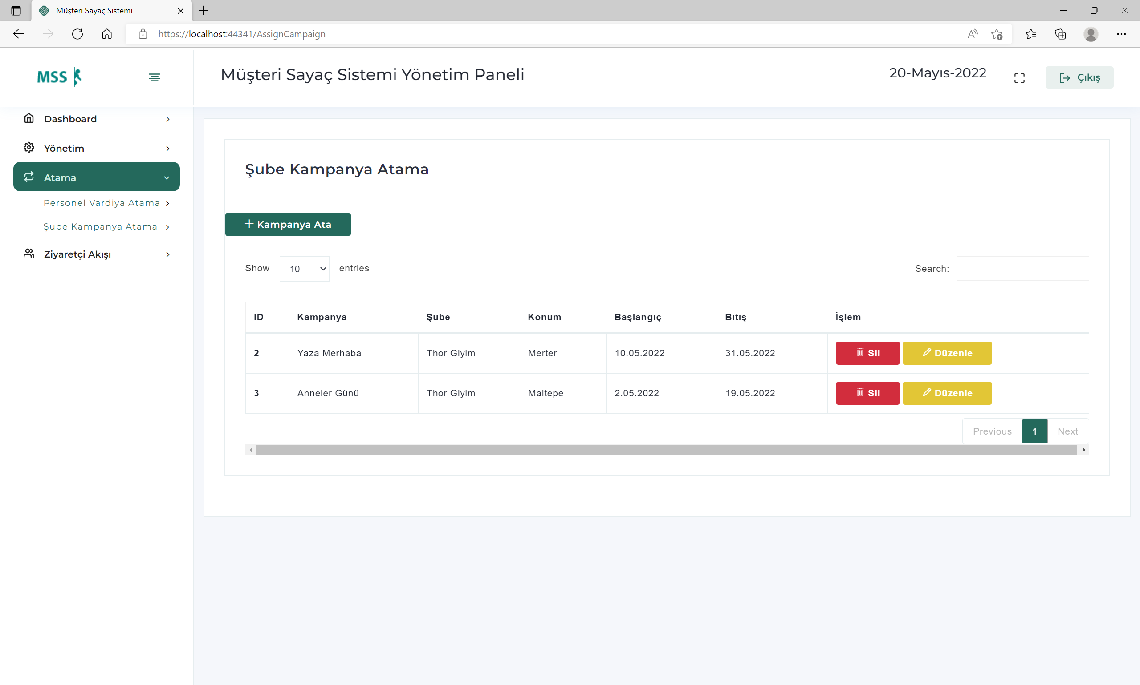
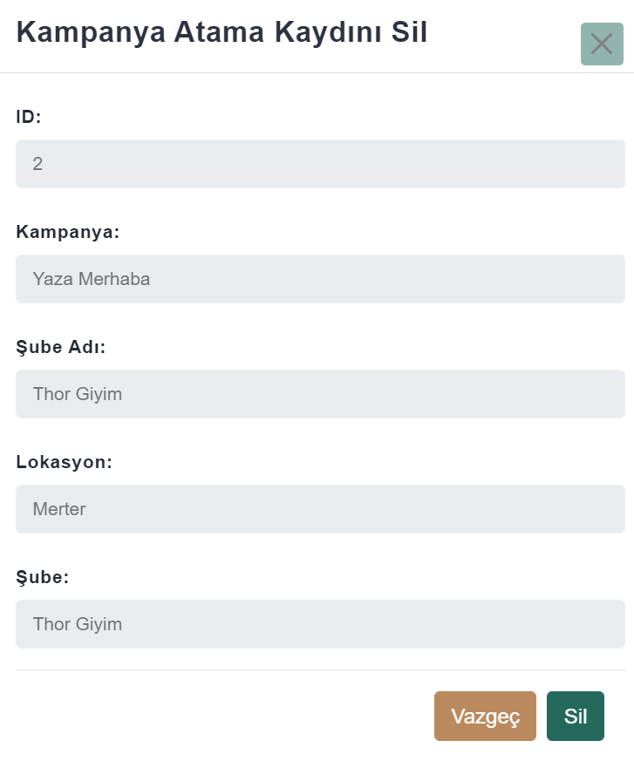
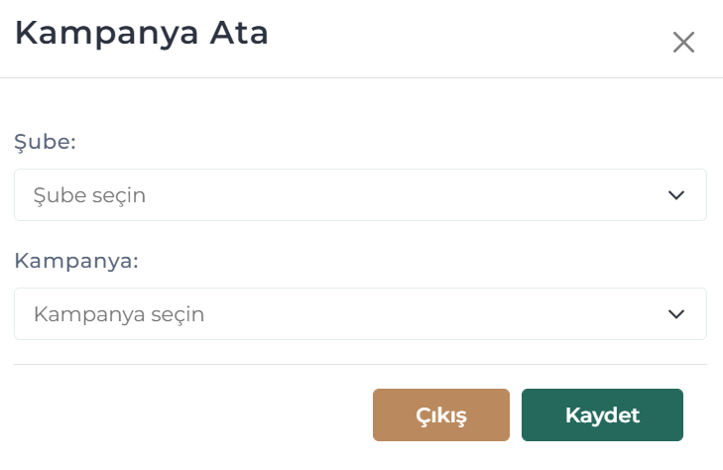
MÜŞTERİ SAYAÇ SİSTEMİ
ŞUBE KAMPANYA ATAMASI
Yönetim sekmesi altında eklenen kampanyalar bu ekranda ilgili şubelere ataması yapılabilir.
Böylece ciro yada müşteri sayısındaki artış ve azalış oranlarında o tarihlerde şubede bir kampanya var mı ve etkisi olup olmadığı gözlemlenebilir.
31.05.2022
Bu sunu Proje II Dersi için Fatih ÇİL tarafından hazırlanmıştır. Danışman Öğretim Üyesi : Prof. Dr. Şeref SAĞIROĞLU

Slide 19
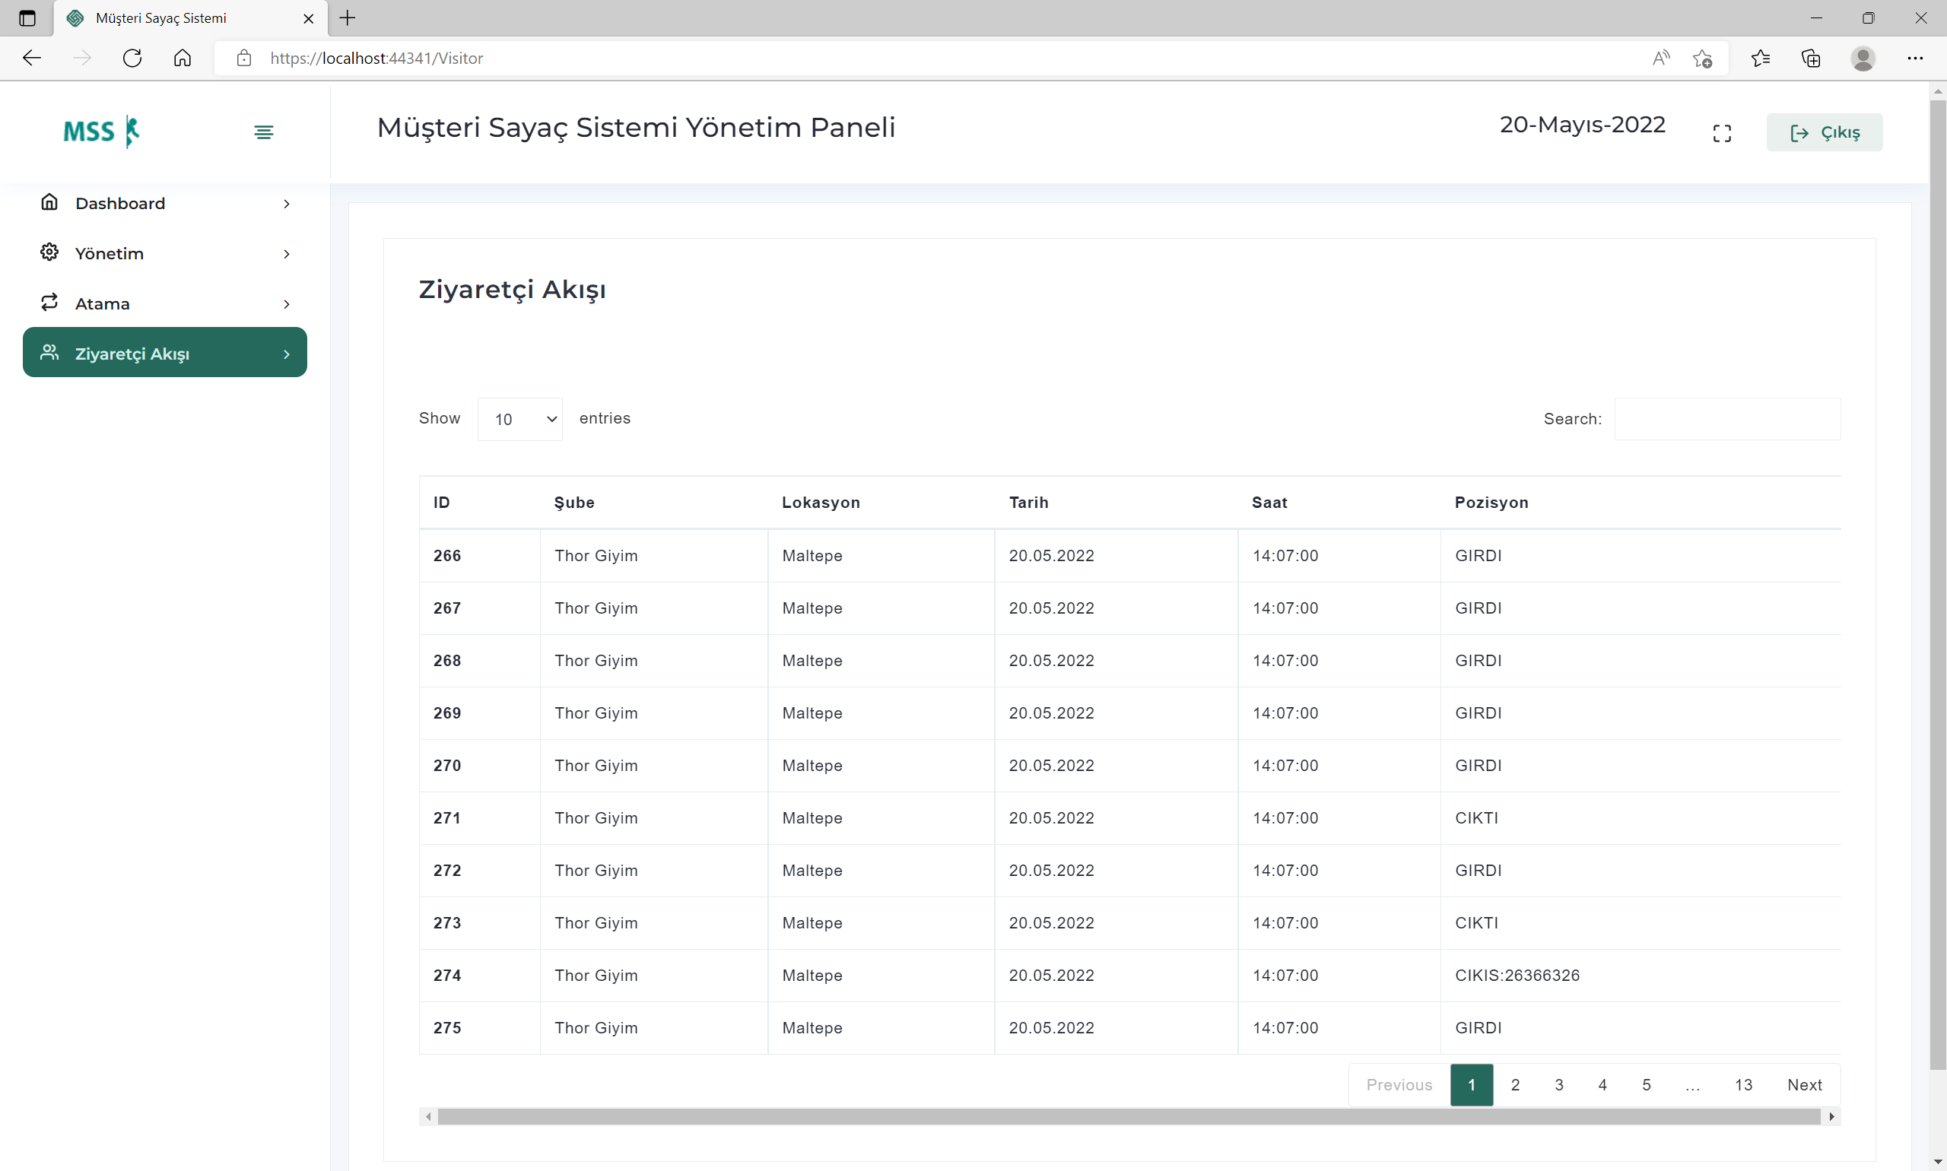
MÜŞTERİ SAYAÇ SİSTEMİ
ZİYARETÇİ AKIŞI
Arduino takip sistemi ve aktarım programının kurulduğu tüm şubelerin ziyaretçi ve personel giriş çıkış kaydını tutan ekrandır.
Web üzerinden herhangi bir ekleme silme veya değiştirmeye izin verilmez.
31.05.2022
Bu sunu Proje II Dersi için Fatih ÇİL tarafından hazırlanmıştır. Danışman Öğretim Üyesi : Prof. Dr. Şeref SAĞIROĞLU

